Slide 1
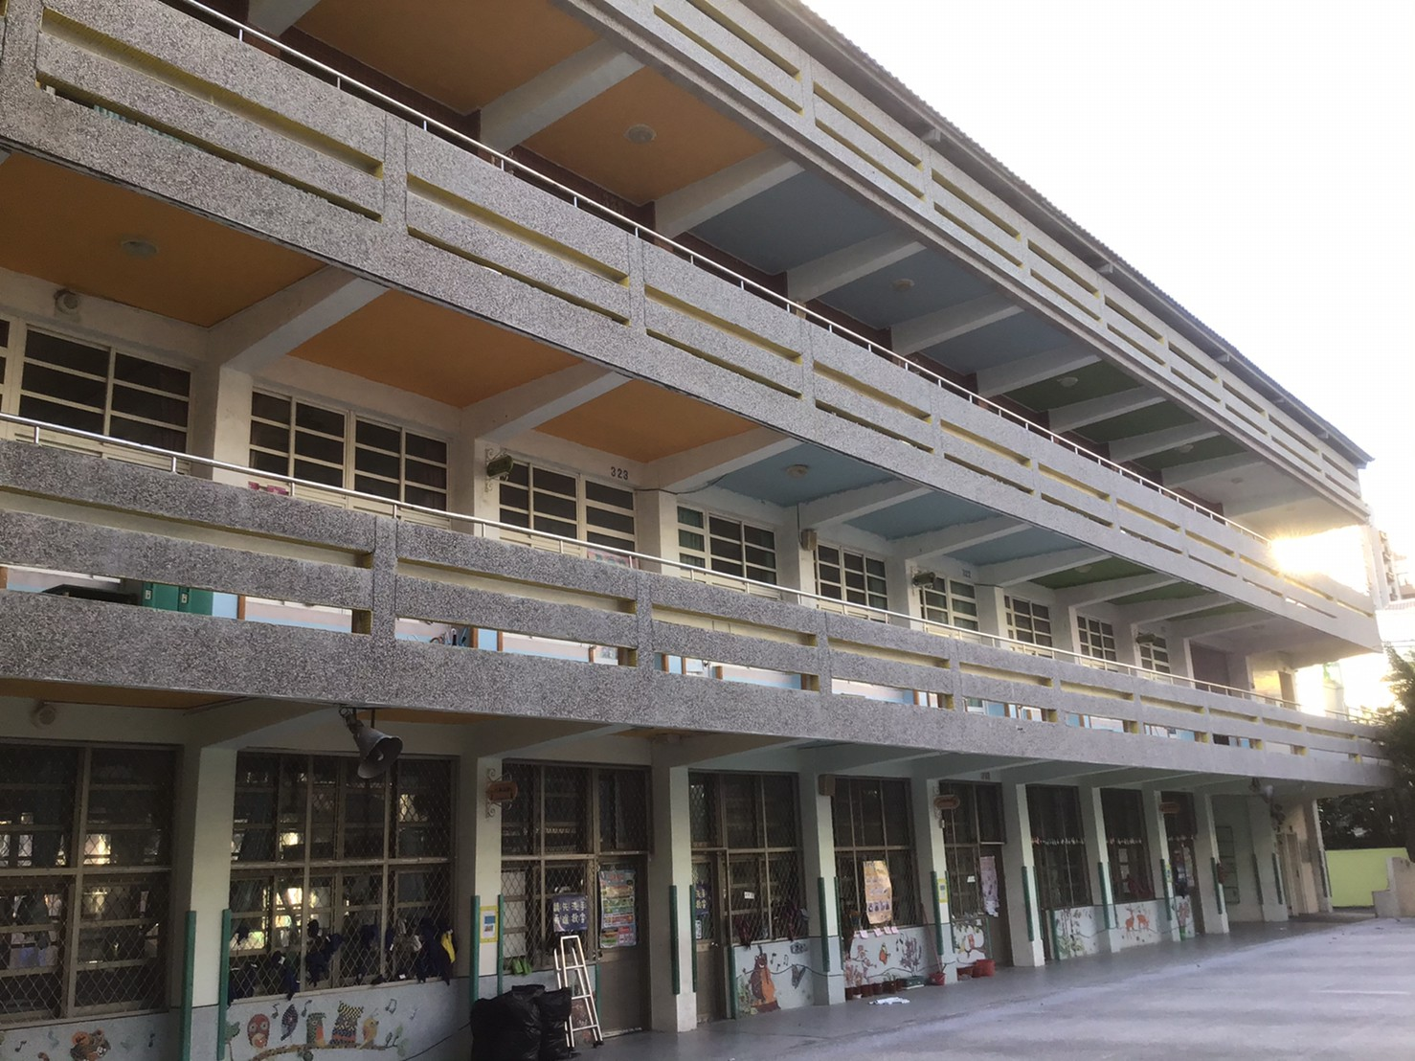
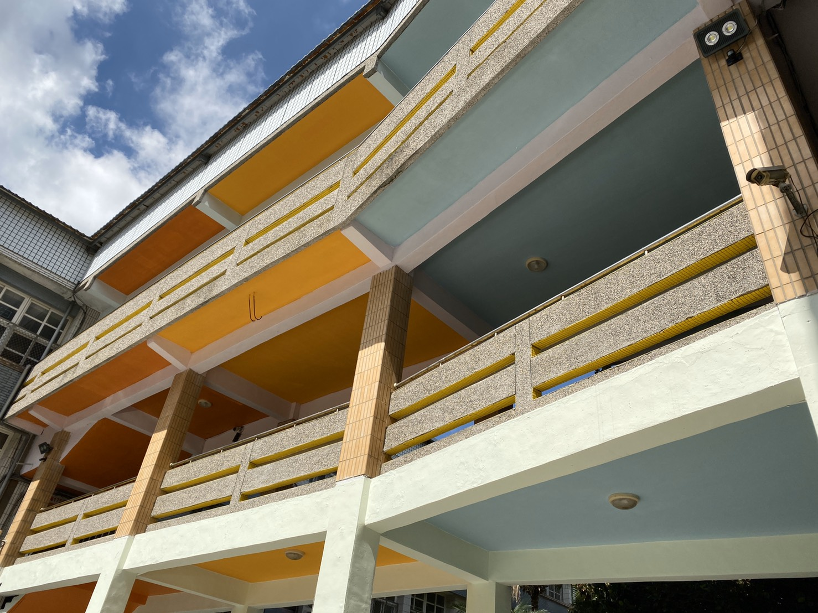
總務處
班親會宣導資料

Slide 2
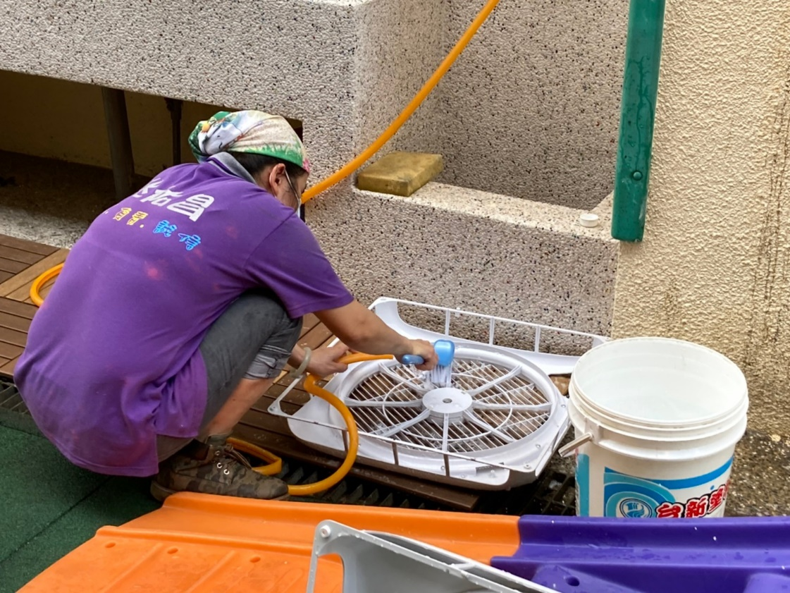
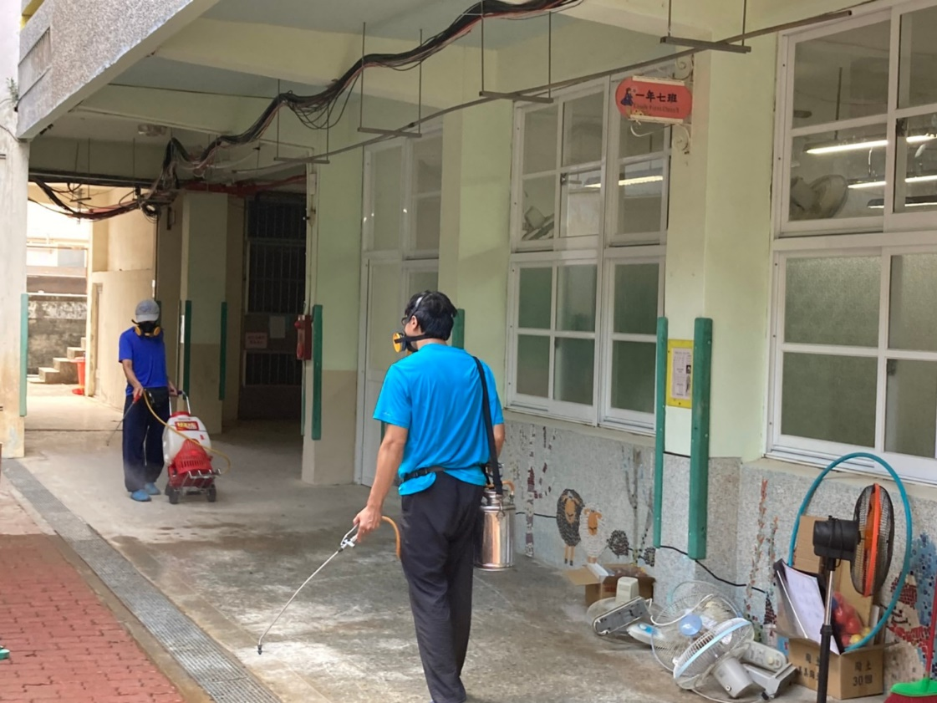
環境衛生管理
教室環境整理
每班教室電扇清洗
公共區域環境整理
每日消毒+固定隔週委外清消

Slide 3
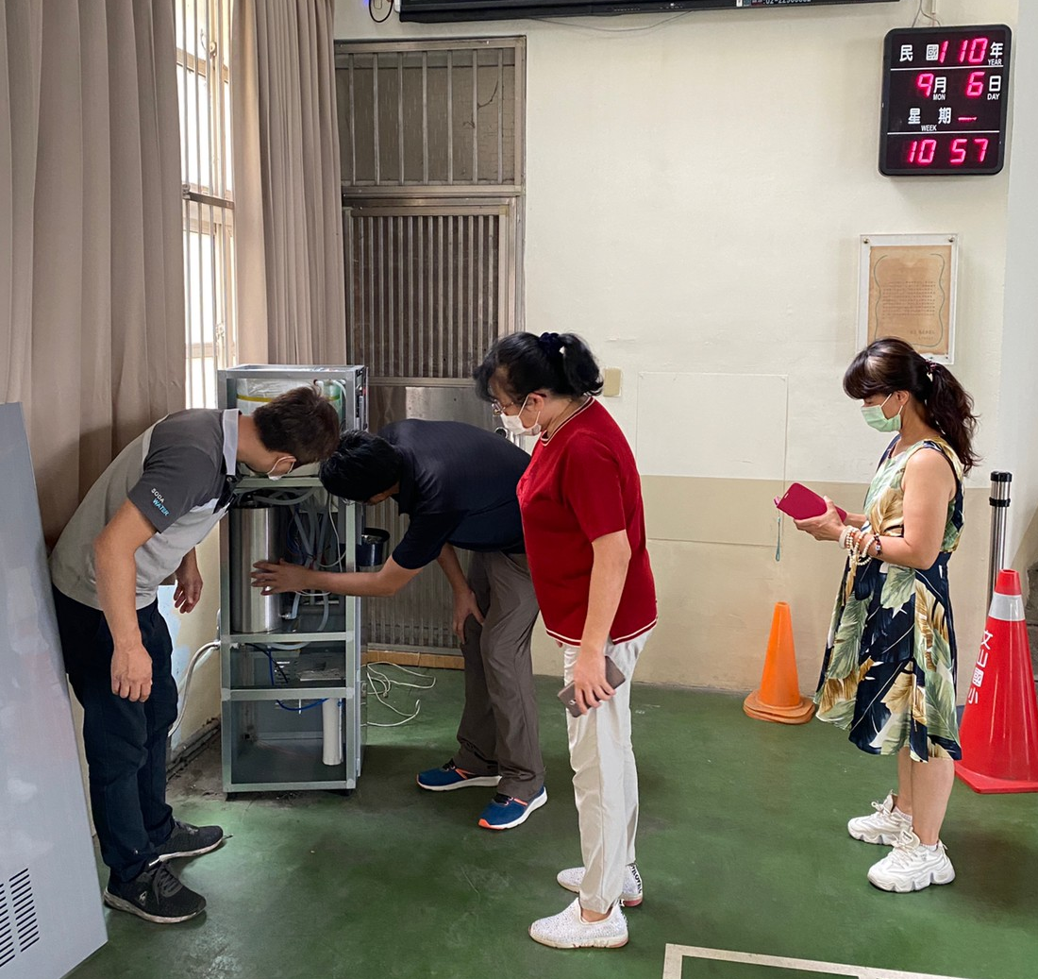
關於水的管理
飲水機
飲水機 高比例配置
每三個月更換濾心
每三個月委託水質檢測
依規定不得提供冰水。
109年更新6台 、110更新7台，解決溫水不足問題。 每台增加8.5公升溫水缸，每台可提供17公升溫水。

Slide 4
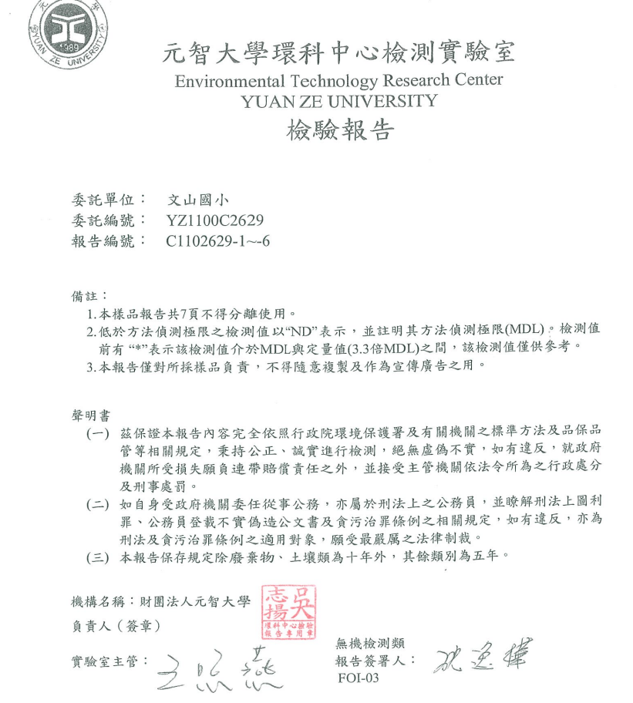
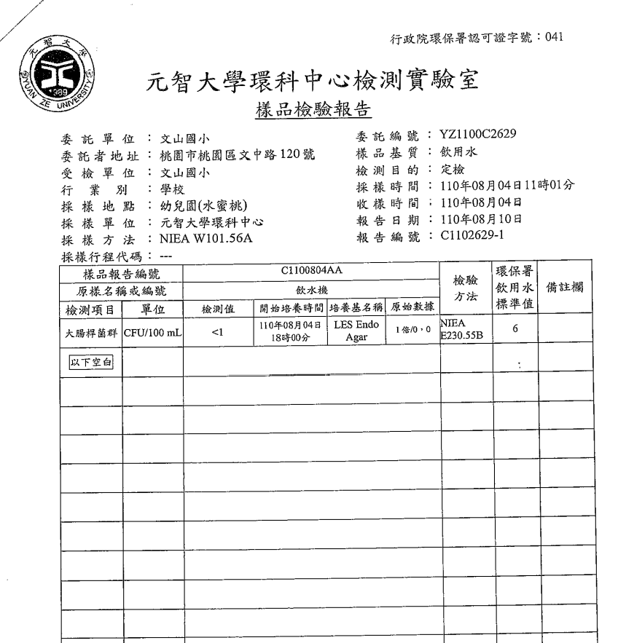
關於水的管理

Slide 5
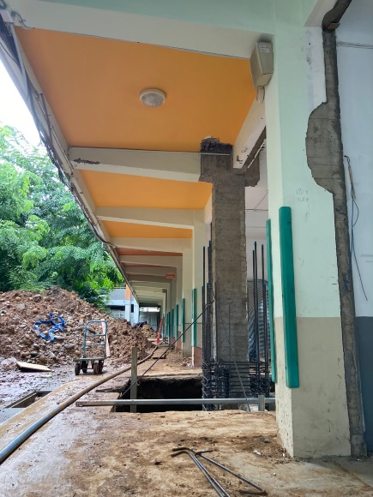
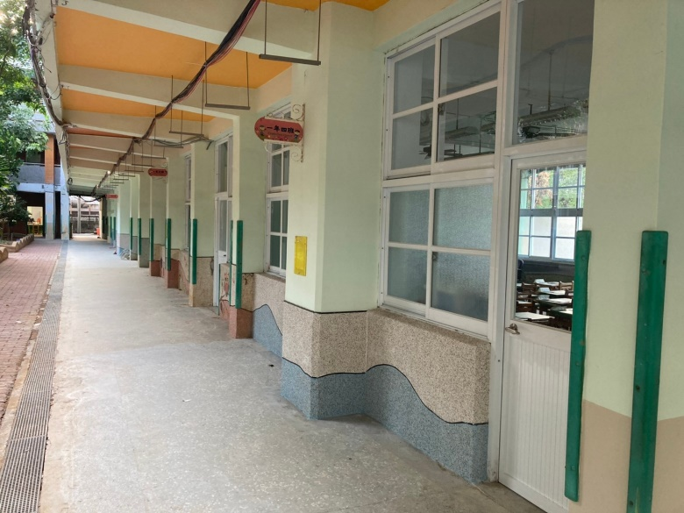
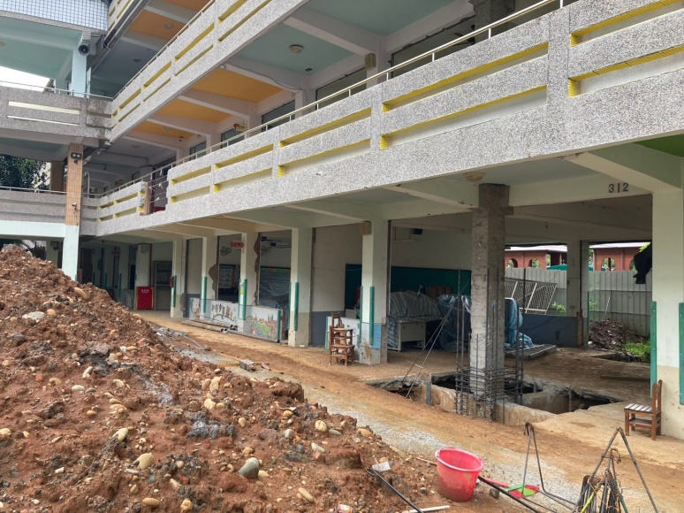
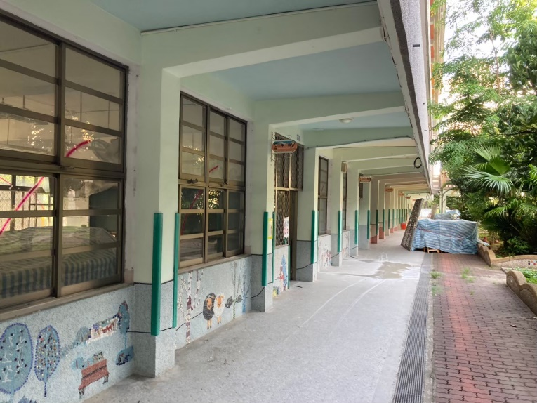
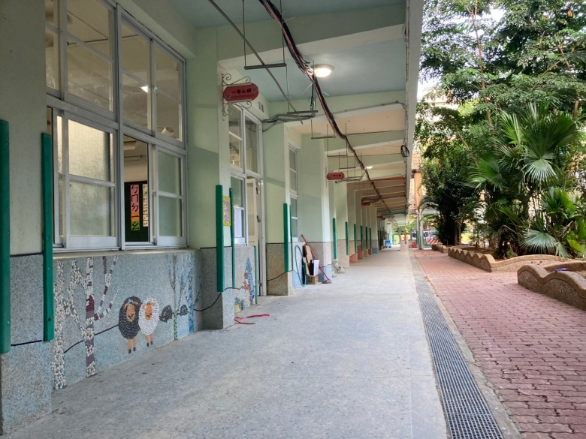
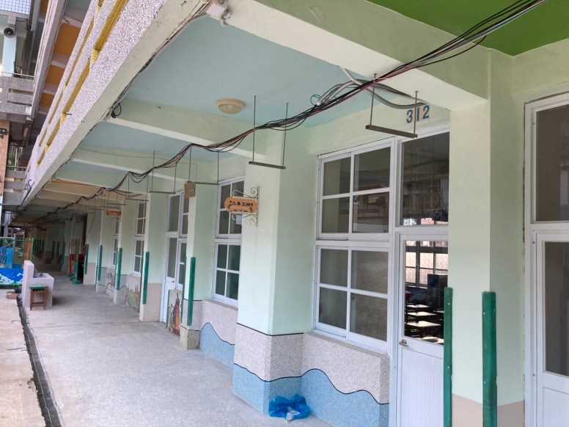
第三棟耐震補強工程
工程概要
1-3樓 擴柱+翼牆
1-2樓 門窗全數更新
1-2樓 新設洗手台

Slide 6
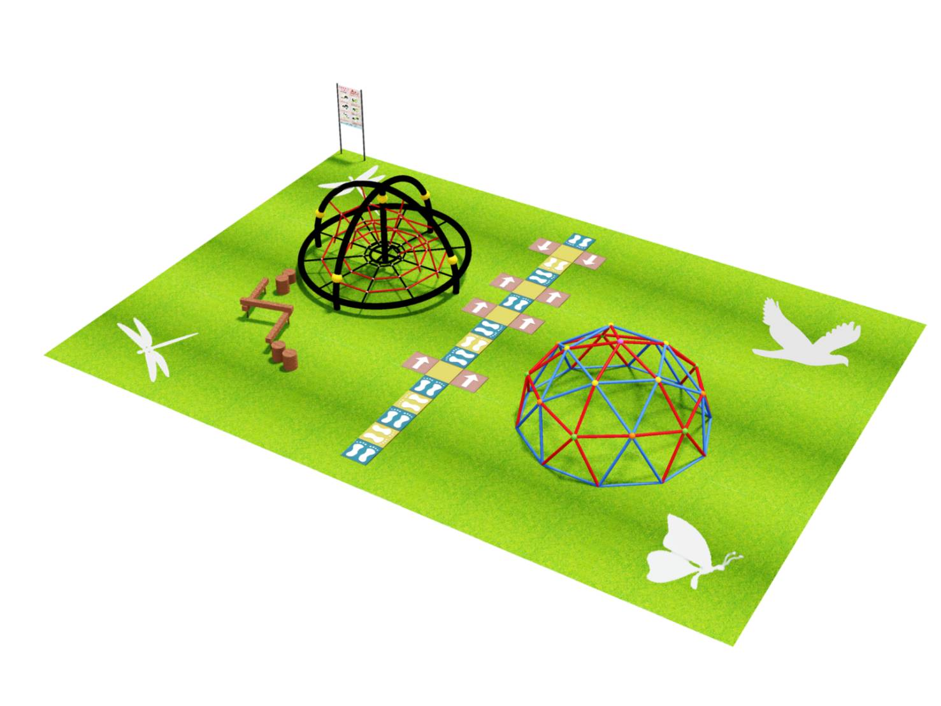
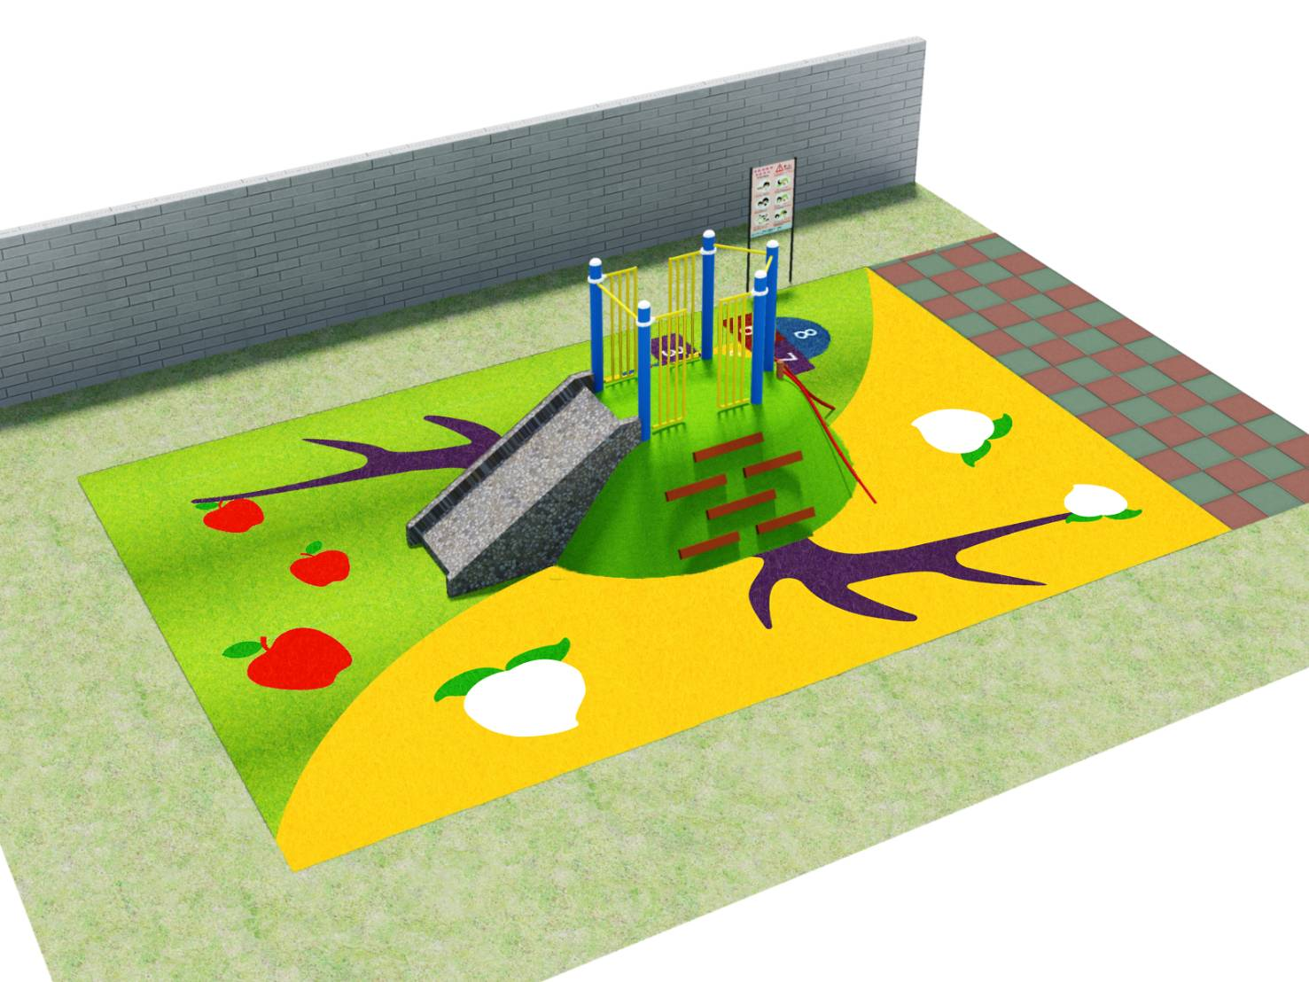
本學期預定設置遊戲場
兒童遊戲場改善計畫(130萬)
已招標預計9月~10月施工
幼兒園遊戲場改善計畫(60萬)
樹屋旁
已招標預計9月~10月施工
樹屋修繕、新設遊戲區(搖搖馬區)

Slide 7
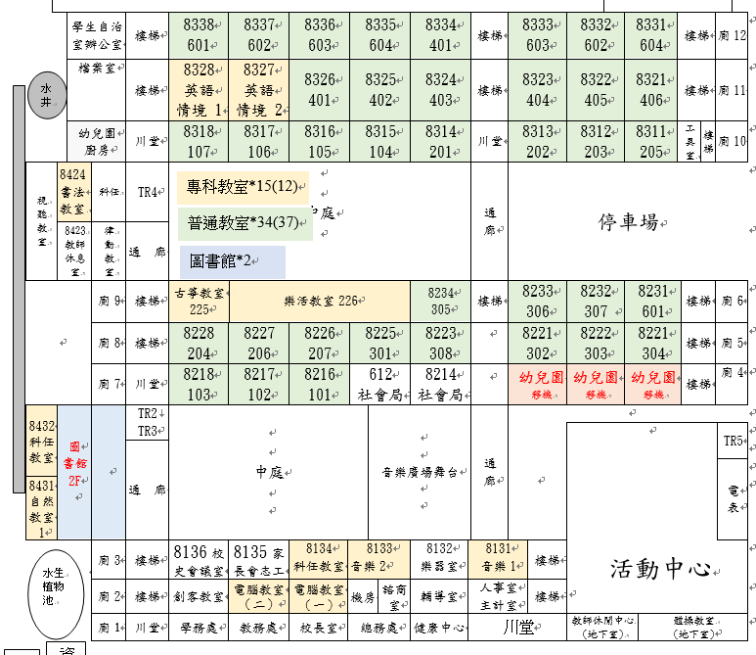
本學期預定工程 電源改善、冷氣、EMS
三項完成才能啟動冷氣使用
電源改善計畫
冷氣安裝(54 間計108台)
教育局採購，預計12/31完成
工程進行中，預計11月底完成
EMS電源管理系統
教育局採購，預計12月底完成
依據110/9/7 桃教設字第1100081338號函

